Slide 1
第五部分 代数系统简介
主要内容
二元运算及其性质
二元运算和一元运算、二元运算性质、特异元素
代数系统的概念
几个典型的代数系统
半群、独异点、群
环与域
格与布尔代数
代数系统的同构与同态

Slide 2
第十四章 代数系统简介
主要内容
二元运算及其性质
一元和二元运算定义及其实例
二元运算的性质
代数系统
代数系统定义及其实例
子代数
积代数
代数系统的同态与同构

Slide 3
14.1 代数系统的基本概念
定义14.1 设S为集合，函数f：S×S→S 称为S上的二元运算，
简称为二元运算．函数 f:S→S 称为S上的一元运算，简
称一元运算.
S 中任何元素都可以进行运算，且运算的结果惟一．
S 中任何元素的运算结果都属于 S，即 S 对该运算封闭．
例1 (1) 自然数集合N上的加法和乘法是N上的二元运算，但
减法和除法不是．
(2) 整数集合Z上的加法、减法和乘法都是Z上的二元运算，
而除法不是．求一个数的相反数是Z上的一元运算.
(3) 非零实数集R*上的乘法和除法都是R*上的二元运算，而
加法和减法不是．求倒数是R*上的一元运算.

Slide 4
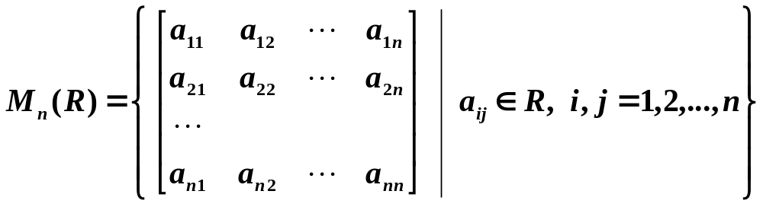
实例
(4) 设M_{n}(R)表示所有n 阶(n≥2)实矩阵的集合，即
 
矩阵加法、乘法是M_{n}(R)上的二元运算. 转置是一元运算.
(5) S为任意集合，则∪、∩、－、⊕ 为P(S)上二元运算. ∼运算为一元运算.
(6) S^{S}为S上的所有函数的集合，则合成运算°为S^{S}上二元运算. 求反函数不一定是一元运算.

Slide 5
二元与一元运算的表示
1．算符
可以用◦, ∗, · , ⊕, ⊗,Δ 等符号表示二元或一元运算，称为算符.
对二元运算◦，如果 x 与 y 运算得到 z，记做 x◦y = z
对一元运算Δ, x的运算结果记作Δx.
2．表示二元或一元运算的方法: 解析公式和运算表
公式表示
例 设R为实数集合，如下定义R上的二元运算∗：
∀x, y∈R, x ∗ y = x.
那么 3∗4 = 3， 0.5∗(−3) = 0.5

Slide 6
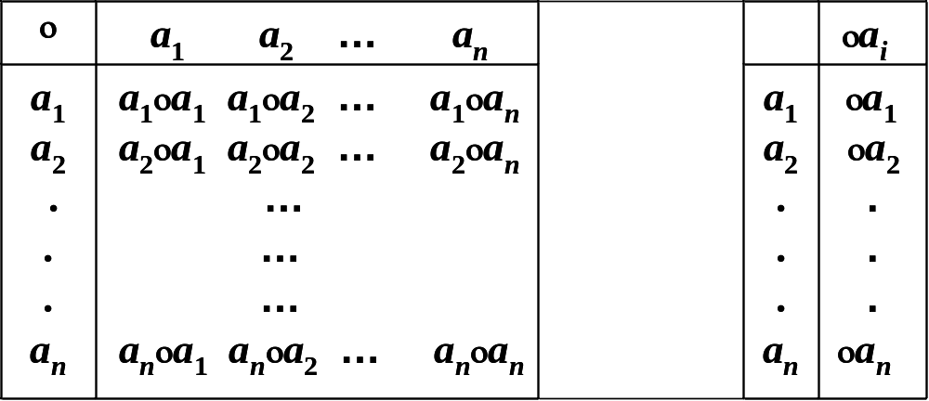
运算表
运算表：表示有穷集上的一元和二元运算
二元运算的运算表 一元运算的运算表

Slide 7
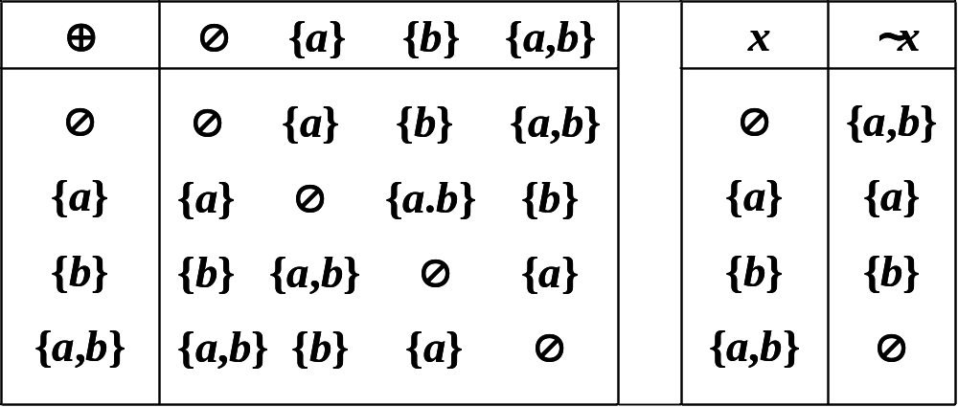
运算表的实例
例2 设 S=P({a,b})，S上的⊕和 ∼运算的运算表如下

Slide 8
二元运算的性质
定义14.2-4 设◦为S上的二元运算,
(1) 若对任意x,y∈S 有 x◦y=y◦x, 则称运算在S上满足交换律.
(2) 若对任意x,y,z∈S有 (x◦y)◦z=x◦(y◦z), 则称运算在S上满足结
合律.
(3) 若对任意x∈S 有 x◦x=x, 则称运算在S上满足幂等律.
定义14.5-6 设◦和∗为S上两个不同的二元运算,
(1) 若对任意x,y,z∈S有 (x∗y)◦z=(x◦z)∗(y◦z)，
z◦(x∗y)=(z◦x)∗(z◦y), 则称◦运算对∗运算满足分配律.
(2) 若°和∗都可交换,且对任意x,y∈S有 x◦(x∗y)=x，x∗(x◦y)=x,
则称◦和∗运算满足吸收律.

Slide 9
实例
Z, Q, R分别为整数、有理数、实数集；M_{n}(R)为n阶实
矩阵集合, n≥2；P(B)为幂集；A^{A}为从A到A的函数集，|A|≥2
集合 | 运算 | 交换律 | 结合律 | 幂等律
Z,Q,R | 普通加法+ 普通乘法× | 有 有 | 有 有 | 无 无
M_{n}(R) | 矩阵加法+ 矩阵乘法× | 有 无 | 有 有 | 无 无
P(B) | 并∪ 交∩ 相对补− 对称差⊕ | 有 有 无 有 | 有 有 无 有 | 有 有 无 无
A^{A} | 函数复合° | 无 | 有 | 无

Slide 10
实例
Z, Q, R分别为整数、有理数、实数集；M_{n}(R)为n阶实
矩阵集合, n≥2；P(B)为幂集；A^{A}为从A到A的函数集，|A|≥2
集合 | 运算 | 分配律 | 吸收律
Z,Q,R | 普通加法+与乘法× | ×对+可分配 +对×不分配 | 无
M_{n}(R) | 矩阵加法+与乘法× | ×对+可分配 +对×不分配 | 无
P(B) | 并∪与交∩ | ∪对∩可分配 ∩对∪可分配 | 有
 | 交∩与对称差⊕ | ∩对⊕可分配 | 无

Slide 11
特异元素：单位元、零元
定义14.7-9 设◦为S上的二元运算,
(1) 如果存在e_{l} (或e_{r})∈S，使得对任意 x∈S 都有
e_{l}◦x = x (或 x◦e_{r} = x)，
则称e_{l} (或e_{r})是S中关于◦运算的左(或右)单位元.
若e∈S关于◦运算既是左单位元又是右单位元，则称e为S上
关于◦运算的单位元. 单位元也叫做幺元.
(2) 如果存在θ _{l} (或θ _{r})∈S，使得对任意 x∈S 都有
θ _{l} ◦x = θ _{l} (或 x◦ θ _{r} = θ r)，
则称θ _{l} (或θ _{r})是S 中关于◦运算的左(或右)零元.
若θ ∈S 关于◦运算既是左零元又是右零元，则称θ为S上关
于运算◦的零元.

Slide 12
可逆元素和逆元
(3) 设◦为S上的二元运算, 令e为S中关于运算°的单位元.
对于x∈S，如果存在y_{l} (或y_{r})∈S使得
y_{l}◦x=e（或x◦y_{r}=e）
则称y_{l} (或 y_{r})是x的左逆元（或右逆元）.
关于◦运算，若y∈S 既是 x 的左逆元又是 x 的右逆元，则称
y为x的逆元. 如果 x 的逆元存在，就称 x 是可逆的.
可以证明：
对于给定二元运算，单位元或零元如果存在，则是唯一的.
对于可结合的二元运算，给定元素若存在逆元，则是唯一的逆元

Slide 13
实例
集合 | 运算 | 单位元 | 零元 | 逆元
Z,Q,R | 普通加法+ 普通乘法× | 0 1 | 无 0 | x逆元−x x逆元x⁻¹ (x⁻¹∈给定集合)
M_{n}(R) | 矩阵加法+ 矩阵乘法× | n阶全0矩阵 n阶单位矩阵 | 无 n阶全0矩阵 | X逆元−X X的逆元X⁻¹ （X可逆）
P(B) | 并∪ 交∩ 对称差⊕ | ∅ B ∅ | B ∅ 无 | ∅的逆元为∅ B的逆元为B X的逆元为X

Slide 14
消去律
定义14.10 设∘为S上的二元运算，如果对于任意的 x, y, z∈S满足以下条件：
(1) 若x∘y=x∘z且x≠θ，则y=z；
(2) 若y∘x=z∘x且x≠θ，则y=z；
称◦运算满足消去律，其中(1)为左消去律，(2)为右消去律．
注意被消去的 x 不能是运算的零元 θ．
整数集合上的加法和乘法满足消去律．
P(S)上的并和交一般不满足消去律. 对称差运算⊕满足消去律, ∀A,B,C∈P(S)，都有
A⊕B=A⊕C⇒B=C
B⊕A=C⊕A⇒B=C

Slide 15
代数系统
定义14.11 非空集合S和S上k个一元或二元运算f₁,f₂,…, f_{k}组
成的系统称为代数系统, 简称代数，记做<S, f₁, f₂, …, f_{k}>.
实例：
(1) <N,＋>,<Z,＋,·>,<R,＋,·>是代数系统，+和·分别表示普通加法和乘法.
(2) <M_{n}(R),＋,·>是代数系统，＋和·分别表示 n 阶(n≥2)实矩阵的加法和乘法.
(3) <Z_{n},⊕,⊗>是代数系统，Z_{n}＝{0,1,…,n-1}，⊕和⊗分别表示模n的加法和乘法，对于x,y∈Z_{n}，x⊕y=(x＋y)modn，x⊗y=(xy)modn
(4) <P(S),∪,∩,~>是代数系统，∪和∩为并和交，~为绝对补

Slide 16
代数系统的成分与表示
构成代数系统的成分：
集合（也叫载体，规定了参与运算的元素）
运算（这里只讨论有限个二元和一元运算）
代数常数（通常是与运算相关的特异元素：如单位元等）
研究代数系统时，如果把运算具有它的特异元素也作为系统
的性质之一，那么这些特异元素可以作为系统的成分，叫做
代数常数.
例如：代数系统<Z,+,0>：集合Z, 运算+, 代数常数0
代数系统<P(S),∪,∩>：集合P(S), 运算∪和∩，无代数常数

Slide 17
代数系统的表示
(1) 列出所有的成分：集合、运算、代数常数（如果存在）
如<Z,+,0>, <P(S),∪,∩>
(2) 列出集合和运算，在规定系统性质时不涉及具有单位元
的性质（无代数常数）
如<Z,+>, <P(S),∪,∩>
(3) 用集合名称简单标记代数系统
在前面已经对代数系统作了说明的前提下使用
如代数系统Z, P(B)

Slide 18
同类型与同种代数系统
定义14.12
(1) 如果两个代数系统中运算的个数相同，对应运算的元数相同，且代数常数的个数也相同，则称它们是同类型的代数系统.
(2) 如果两个同类型的代数系统规定的运算性质也相同，则称为同种的代数系统.
例如 V₁=<R, +, ·, 0, 1>, V₂=<M_{n}(R), +, ·, θ, E>, θ为 n 阶全0
矩阵，E为 n 阶单位矩阵, V₃=<P(B), ∪, ∩, ∅, B>
V₁, V₂, V₃是同类型的代数系统，它们都含有2个二元运算, 2个代数常数.
V₁, V₂是同种的代数系统，V₁, V₂与V₃不是同种的代数系统

Slide 19
运算性质比较
V₁ | V₂ | V₃
+ 可交换、可结合 · 可交换、可结合 + 满足消去律 · 满足消去律 · 对 + 可分配 + 对 · 不可分配 + 与 · 没有吸收律 | + 可交换、可结合 · 可交换、可结合 + 满足消去律 · 不满足消去律 · 对 + 可分配 + 对 · 不可分配 + 与 · 没有吸收律 | ∪可交换、可结合 ∩可交换、可结合 ∪不满足消去律 ∩不满足消去律 ∩对∪可分配 ∪对∩可分配 ∪与∩满足吸收律

Slide 20
14.2几个典型的代数系统
主要内容
半群、独异点与群
环与域
格与布尔代数

Slide 21
半群、独异点与群的定义
定义14.13
(1) 设V=<S, ∘ >是代数系统，∘为二元运算，如果∘运算是可
结合的，则称V为半群.
(2) 设V=<S,∘>是半群，若e∈S是关于∘运算的单位元，则称V
是含幺半群，也叫做独异点. 有时也将独异点V 记作
V=<S,∘,e>.
(3) 设V=<S,∘>是独异点，e∈S关于∘运算的单位元，若
∀a∈S，a⁻¹∈S，则称V是群. 通常将群记作G.

Slide 22
实例
例1
(1) <Z⁺,+>,<N,+>,<Z,+>,<Q,+>,<R,+>都是半群，+是普通加
法. 这些半群中除<Z⁺,+>外都是独异点
(2) 设n是大于1的正整数，<M_{n}(R),+>和<M_{n}(R),·>都是半
群，也都是独异点，其中+和·分别表示矩阵加法和矩阵
乘法
(3) <P(B),⊕>为半群，也是独异点，其中⊕为集合对称差运算
(4) <Z_{n}, ⊕>为半群，也是独异点，其中Z_{n}={0,1,…,n−1}，⊕
为模n加法
(5) <A^{A},◦>为半群，也是独异点，其中◦为函数的复合运算
(6) <R*,◦>为半群，其中R*为非零实数集合，◦运算定义如
下：∀x, y∈R*, x◦y=y

Slide 23
半群：Σ上的字代数和语言
例2 设Σ是有穷字母表，∀k∈N，定义下述集合：
Σ_{k}={a₁a₂…a_{k} | a_{i}∈Σ}
是Σ上所有长度为k的串的集合. 当k=0时，Σ₀={λ}，λ表示空
串. 令 表示Σ上所有有限长度的串的集合，Σ⁺=Σ*−{λ}则表示Σ
上所有长度至少为1的有限串的集合. 在Σ*上可以定义串的连
接运算，∀ω₁,ω₂∈Σ*，ω₁=a₁a₂…a_{m}, ω₂=b₁b₂…b_{n}有
ω₁ω₂= a₁a₂…a_{m}b₁b₂…b_{n}
显然Σ*关于连接运算构成一个独异点, 称为Σ上的字代数. Σ上
的语言L就是Σ*的一个子集.

Slide 24
群码
例3 某二进制码的码字x=x₁x₂…x₇由7位构成，
其中x₁, x₂, x₃和x₄为数据位, x₅, x₆和x₇为校验位，且满足：
x₅=x₁⊕x₂⊕x₃
x₆=x₁⊕x₂⊕x₄
x₇=x₁⊕x₃⊕x₄
这里的⊕是模2加法.
设G为所有码字构成的集合，在G上定义二元运算如下：
∀x,y∈G, x∘y= z₁z₂...z₇, z_{i}=x_{i}⊕y_{i}, i=1,2,…,7.
那么<G,∘>构成群. 这样的码称为群码

Slide 25
群的相关概念及子群
有限群：若群G是有穷集，则称G是有限群，否则称为无限群
群 G的阶：群G含有的元素数，有限群G的阶记作|G|.
交换群或阿贝尔(Abel)群：群中运算可交换
实例：<Z,+>和<R,+>是无限群，<Z_{n},⊕>是n阶群．
上述所有的群都是交换群，但n阶（n≥2）实可逆矩阵的集合
（是M_{n}(R)的真子集）关于矩阵乘法构成的群是非交换群
子群：群G的非空子集H关于群的运算构成群，称为G的子群.
实例： H=nZ={nk | k∈Z}，n为给定自然数，是<Z,+>的子群.
当n=0和1时， 子群分别是{0}和Z，称为平凡子群；
2Z由能被2整除的全体整数构成，也是子群.

Slide 26
群的直积
定义14.14 设G₁=<A,°>和G₂=<B,∗>是群，°和∗分别为它们的二元运算，在集合A×B上定义新的二元运算▪，∀<a₁,b₁>,<a₂,b₂>∈A×B，有
<a₁,b₁>▪<a₂,b₂>=<a₁°a₂,b₁∗b₂>
称G=<A×B,▪ >为G₁与G₂的直积，记作G₁×G₂.
例4 G₁,G₂分别为模2加和模3加群，它们的直积运算
⊕ | <0,0> <0,1> <1,0> <1,1> <2,0> <2,1>
<0,0> <0,1> <1,0> <1,1> <2,0> <2,1> | <0,0> <0,1> <1,0> <1,1> <2,0> <2,1> <0,1> <0,0> <1,1> <1,0> <2,1> <2,0> <1,0> <1,1> <2,0> <2,1> <0,0> <0,1> <1,1> <1,0> <2,1> <2,0> <0,1> <0,0> <2,0> <2,1> <0,0> <0,1> <1,0> <1,1> <2,1> <2,0> <0,1> <0,0> <1,1> <1,0>

Slide 27
环与域
定义10.15 设<R,+,·>是代数系统，+和·是二元运算. 如果满足
以下条件:
(1) <R,+>构成交换群
(2) <R,·>构成半群
(3) · 运算关于+运算适合分配律
则称<R,+,·>是一个环.
通常称+运算为环中的加法，·运算为环中的乘法.
定义14.16 设<R,+,·>是环，若
(1) 环中乘法 可交换；
(2) R中至少含有两个元素. 且∀a∈R−{0}，都有a^{－1}∈R；
则称R是域.
0指加法单位元， a^{－1}指a的乘法逆元

Slide 28
环与域的实例
例5
(1) 整数集、有理数集、实数集和复数集关于普通的加法和
乘法构成环，分别称为整数环Z，有理数环Q，实数环R
和复数环C. Q、R 和 C 也称为有理数域、实数域、复数
域.
(2) n(n≥2)阶实矩阵的集合M_{n}(R)关于矩阵的加法和乘法构
成环，称为 n 阶实矩阵环.
(3) 集合的幂集P(B)关于集合的对称差运算和交运算构成环.
(4) 设Z_{n}＝{0,1, ... , n－1}，⊕和⊗分别表示模n的加法和乘
法，则<Z_{n},⊕,⊗>构成环，称为模 n的整数环. 当n为素数
时Z_{n}构成域.

Slide 29
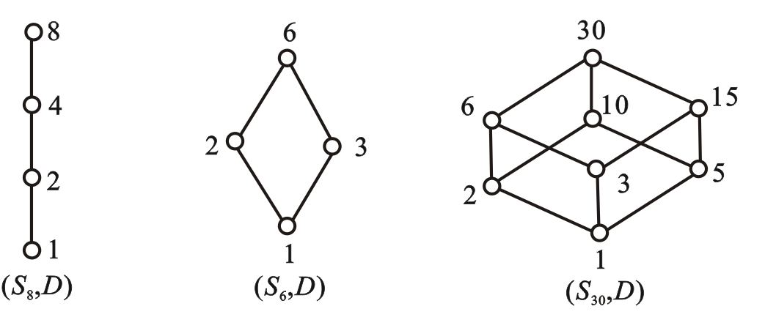
格的定义与性质
定义14.17 设<S, ≼>是偏序集，如果∀x,y∈S，{x,y}都有最小上
界和最大下界，则称S关于偏序≼作成一个格.
求{x,y} 最小上界和最大下界看成 x 与 y 的二元运算∨和∧，
例6 设n是正整数，S_{n}是n的正因子的集合. D为整除关系，则
偏序集<Sn,D>构成格. ∀x,y∈S_{n}，x∨y是lcm(x,y)，即x与y的
最小公倍数. x∧y是gcd(x,y)，即x与y的最大公约数.

Slide 30
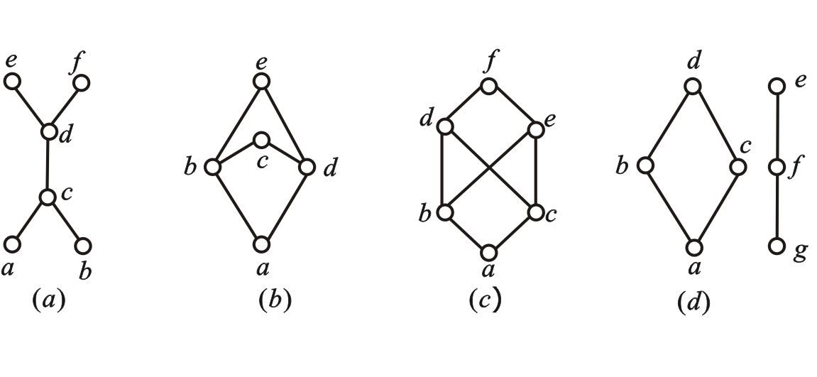
实例
例7 判断下列偏序集是否构成格，并说明理由.
(1) <P(B),⊆ >，其中P(B)是集合B的幂集.
(2) <Z, ≤>，其中Z是整数集，≤为小于或等于关系.
(3) 偏序集的哈斯图分别在下图给出.
(1) 幂集格. ∀x,y∈P(B)，x∨y就是x∪y，x∧y就是x∩y.
(2) 是格. ∀x,y∈Z，x∨y = max(x,y)，x∧y = min(x,y)，
(3) 都不是格. 可以找到两个结点缺少最大下界或最小上界
图2

Slide 31
格的性质：算律
设<L, ≼>是格, 则运算∨和∧适合交换律、结合律、幂等律
和吸收律, 即
(1) ∀a,b∈L 有
a∨b = b∨a, a∧b = b∧a
(2) ∀a,b,c∈L 有
(a∨b)∨c = a∨(b∨c), (a∧b)∧c = a∧(b∧c)
(3) ∀a∈L 有
 a∨a = a, a∧a = a
(4) ∀a,b∈L 有
 a∨(a∧b) = a, a∧(a∨b) = a

Slide 32
格作为代数系统的定义
设<S,∗,◦>是具有两个二元运算的代数系统, 若对于∗和◦运算
适合交换律、结合律、吸收律, 则可以适当定义S中的偏序 ≼,
使得 <S,≼> 构成格, 且∀a,b∈S 有
a∧b = a∗b, a∨b = a◦b.
格的等价定义：设<S, ∗, ◦ >是代数系统, ∗和◦是二元运算, 如
果∗和◦满足交换律、结合律和吸收律, 则<S, ∗,◦>构成格.

Slide 33
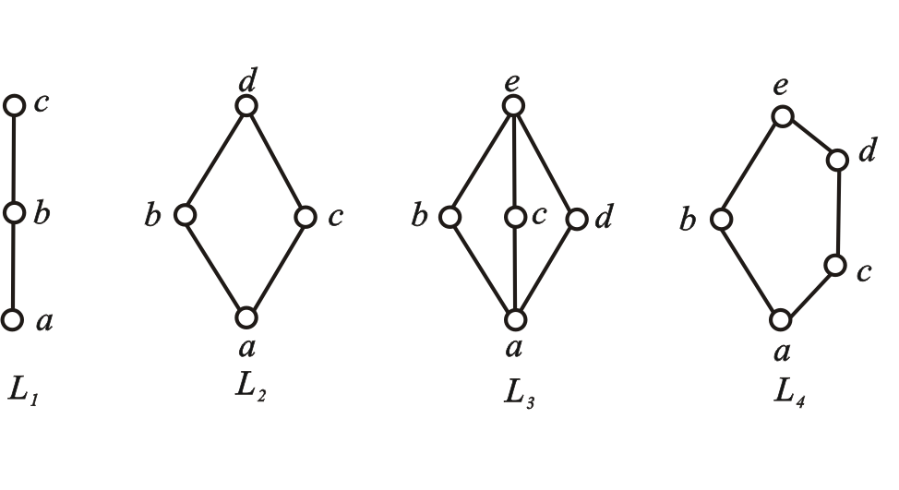
分配格、有补格与布尔代数
定义14.18 设<L,∧,∨>是格, 若∀a,b,c∈L,有
 a∧(b∨c) = (a∧b)∨(a∧c)
  a∨(b∧c) = (a∨b)∧(a∨c)
则称L为分配格.
注意：可以证明以上两个条件互为充分必要条件
实例
L₁ 和 L₂ 是分配格, L₃ 和 L₄不是分配格.
称 L₃为钻石格, L₄为五角格.

Slide 34
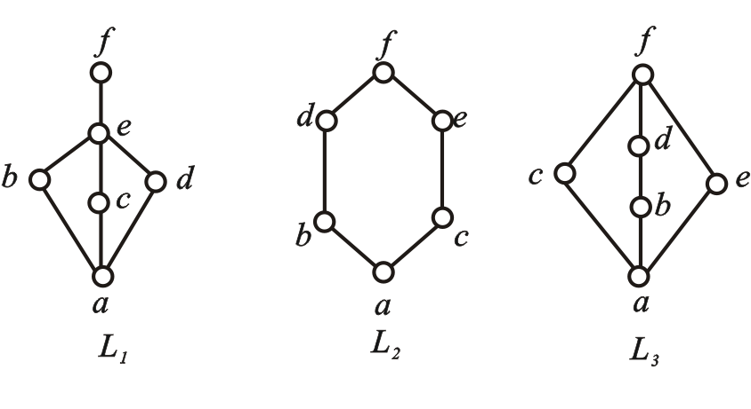
分配格的判别
分配格的判别：设 L 是格, 则 L 是分配格当且仅当 L 不含有
与钻石格或五角格同构的子格.
小于五元的格都是分配格.
任何一条链都是分配格.
例6 说明图中的格是否为分配格, 为什么？
解 都不是分配格.
{ a,b,c,d,e }是L₁的子格,
同构于钻石格
{ a,b,c,e,f }是L₂的子格,
同构于五角格；
{ a,c,b,e,f } 是L₃的子格
同构于钻石格.

Slide 35
有补格的定义
定义14.19 设L是格,
(1) 若存在a∈L使得∀x∈L有 a ≼ x, 则称a为L的全下界， 记
为0；若存在b∈L使得∀x∈L有 x ≼ b, 则称b为L的全上界 ，记为1.
(2) 若L存在全下界和全上界, 则称L 为有界格, 一般将有界
格L记为<L,∧,∨,0,1>.
定义14.20 设<L,∧,∨,0,1>是有界格, a∈L, 若存在b∈L 使得
 a∧b = 0 和 a∨b = 1
成立, 则称b是a的补元.
定义14.21 设<L,∧,∨,0,1>是有界格, 若L中所有元素都有补
元存在, 则称L为有补格.

Slide 36
补元的性质
注意：
在任何有界格中, 全下界0与全上界1互补.
对于一般元素, 可能存在补元, 也可能不存在补元.
如果存在补元, 可能是惟一的, 也可能是多个补元.
对于有界分配格, 如果元素存在补元, 一定是惟一的.

Slide 37
有界格中的补元及实例
例7
L₁：a 与 c 互补, a 为全下界, c为全上界, b 没有补元.
L₂：a 与 d 互补, a 为全下界, d 为全上界, b与 c互补.
L₃：a 与 e 互补, a 为全下界, e 为全上界, b 的补元是 c 和 d ;
c 的补元是 b 和 d ; d 的补元是 b 和 c .
L₄：a 与 e 互补, a 为全下界, e 为全上界, b 的补元是 c 和 d ;
c 的补元是 b ; d 的补元是 b .
L₂, L₃和L₄是有补格, L₁不是有补格.

Slide 38
布尔代数的定义与实例
定义14.22 如果一个格是有补分配格, 则称它为布尔格或布
尔代数. 布尔代数标记为<B,∧,∨,′, 0, 1>, ′为求补运算.
例8 设 S₁₁₀ = {1, 2, 5, 10, 11, 22, 55, 110}是110的正因子集合，gcd表示求最大公约数的运算，lcm表示求最小公倍数的运算，问<S110, gcd, lcm>是否构成布尔代数？为什么？
解 (1) 不难验证S₁₁₀关于gcd 和 lcm 运算构成格. (略)
(2) 验证分配律 ∀x, y, z∈S₁₁₀ 有
 gcd(x, lcm(y, z)) = lcm(gcd(x, y), gcd(x, z))
(3) 验证它是有补格, 1作为S110中的全下界, 110为全上界,
 1和110互为补元, 2和55互为补元, 5和22互为补元, 10和
11互为补元, 从而证明了<S110, gcd, lcm>为布尔代数.

Slide 39
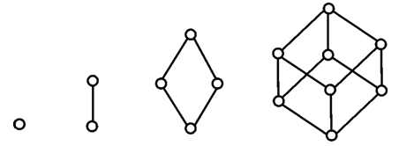
实例
例9 设B为任意集合, 证明B的幂集格<P(B), ∩,∪, ~, ∅ , B>
构成布尔代数, 称为集合代数.
证 (1) P(B)关于∩和∪构成格, 因为∩和∪运算满足交换律,
结合律和吸收律.
(2) 由于∩和∪互相可分配, 因此P(B)是分配格.
(3) 全下界是空集∅, 全上界是B.
(4) 根据绝对补的定义, 取全集为B, ∀ x∈P(B), ~x是x的补元.
从而证明P(B)是有补分配格, 即布尔代数.
有限布尔代数含有2^{n}个元素.

Slide 40
代数系统的同构与同态
定义14.23 设V₁=<A,∘>和V₂=<B,∗>是同类型的代数系统，f：
A→B，且∀x,y∈A有 f(x∘y) = f(x)∗f(y)，则称f是V₁到V₂的同态
映射，简称同态.
f若是单射，称为单同态；若是满射，称为满同态(V₂是V₁的
同态像，记作V₁∼V₂）；若是双射，称为同构，记作V₁≅V₂.
V到V的同态f 称为自同态. 类似地可以定义单自同态、满自
同态和自同构.
同态性质：设 f 是V₁=<A,∘>到V₂<B,∗>的同态映射，
(1) 若∘运算具有交换律、结合律、幂等律等，那么在f(V₁)中∗运算也具有相同的算律（注意，消去律可能有例外）.
(2) f(e₁)=e₂，f(θ₁)= θ₂，f(x⁻¹)=f(x)⁻¹

Slide 41
实例
例10 (1) V₁=<Z,+>, V₂=<Z_{n},⊕>．Z为整数集合，+为普通加法；Z_{n}={0,1,…,n−1}，⊕为模n加. 令
f：Z→Z_{n}，f (x)=(x)mod n
f 是V₁到V₂的满同态．
(2) 设V₁=<R,+>, V₂=<R*,·>，R和R*分别为实数集与非零实数集，+和·分别表示普通加法与乘法．令
 f：R→R*，f (x)= e^{x}
f 是V₁到V₂的单同态.
(3) 设V=<Z,+>，Z为整数集，+为普通加法. ∀a∈Z，令
f_{a}：Z→Z，f_{a}(x)=ax，
f_{a}是V的自同态. f₀为零同态；当a=±1时，称f_{a}为自同构；除此之外其他的f_{a}都是单自同态.

Slide 42
第十四章 习题课
主要内容
代数系统的构成：非空集合、封闭的二元和一元运算、代数常数
二元运算性质和特异元素：交换律、结合律、幂等律、分配律、吸收律、单位元、零元、可逆元和逆元
同类型的与同种的代数系统、积代数
半群、独异点与群、环与域、格与布尔代数的定义
代数系统的同态与同构

Slide 43
基本要求
判断给定集合和运算能否构成代数系统
判断给定二元运算的性质
求二元运算的特异元素
计算积代数
判断或证明给定集合和运算是否构成半群、独异点、群、环、域、格、布尔代数
判断函数是否为同态映射和同构映射

Slide 44
练习1
1．设∘运算为Q上的二元运算，
∀x, y∈Q, x∘y = x+y+2xy,
(1) 判断∘运算是否满足交换律和结合律，并说明理由.
(2) 求出∘运算的单位元、零元和所有可逆元素的逆元.
(1) ∘ 运算可交换，可结合.
任取 x, y∈Q,
x∘y = x+y+2xy = y+x+2yx = y ∘ x,
任取 x, y, z∈Q,
(x∘y)∘z = (x+y+2xy)+z+2(x+y+2xy)z
= x+y+z+2xy+2xz+2yz+4xyz
x∘(y∘z) = x+(y+z+2yz)+2x(y+z+2yz
= x+y+z+2xy+2xz+2yz+4xyz

Slide 45
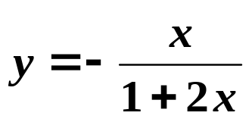
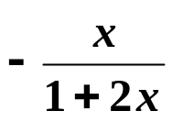
解答
(2) 设∘运算的单位元和零元分别为 e 和 θ ，则对于任
意 x 有 x∘e = x 成立，即
x+e+2xe = x ⇒ e = 0
由于∘运算可交换，所以 0 是幺元.
对于任意 x 有x∘θ = θ 成立，即
x+θ+2xθ =θ ⇒ x+2xθ = 0 ⇒ θ = −1/2
给定 x，设 x 的逆元为 y, 则有 x∘y = 0 成立，即
x+y+2xy = 0 ⇒ (x≠ −1/2 )
因此当x ≠ −1/2时， 是x的逆元.

Slide 46
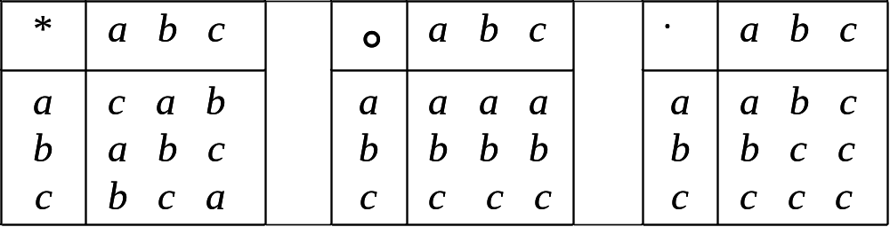
练习2
2．下面是三个运算表
(1) 说明那些运算是可交换的、可结合的、幂等的.
(2) 求出每个运算的单位元、零元、所有可逆元素的逆元

Slide 47
解答
(1) * 满足交换律，满足结合律，不满足幂等律.
∘ 不满足交换律，满足结合律，满足幂等律.
·满足交换律，满足结合律，不满足幂等律.
(2) * 的单位元为b，没有零元， a⁻¹=c, b⁻¹=b,c⁻¹=a
∘ 的单位元和零元都不存在，没有可逆元素.
·的单位元为 a，零元为c，a⁻¹=a，b, c不是可逆元素.
说明：关于结合律的判断
需要针对运算元素的每种选择进行验证，若|A|=n，一般需要
验证n³个等式.
单位元和零元不必参与验证.
通过对具体运算性质的分析也可能简化验证的复杂性.
解

Slide 48
练习3
3. 判断下列集合和运算是否构成半群、独异点和群.
(1) a 是正整数，G = {a^{n} | n∈Z}, 运算是普通乘法.
(2) Q⁺是正有理数集，运算为普通加法.
(3) 一元实系数多项式的集合关于多项式加法.
解
(1) 是半群、独异点和群
(2) 是半群但不是独异点和群
(3) 是半群、独异点和群
方法：根据定义验证，注意运算的封闭性

Slide 49

练习4
4. 判断下列集合和给定运算是否构成环和域, 如果不构成, 说明理由.
(1) A = { a+bi | a,b∈Q }, 其中i²= −1, 运算为复数加法和乘法.
(2) A={ 2z+1 | z∈Z}, 运算为实数加法和乘法
(3) A={ 2z | z∈Z}, 运算为实数加法和乘法
(4) A={ x | x≥0∧x∈Z}, 运算为实数加法和乘法.
(5)
, 运算为实数加法和乘法
解 (1) 是环, 也是域.
(2) 不是环, 因为关于加法不封闭.
(3) 是环, 但不是域, 因为乘法没有么元.
(4) 不是环, 因为正整数关于加法的负元不存在.
(5) 不是环, 因为关于乘法不封闭.

Slide 50
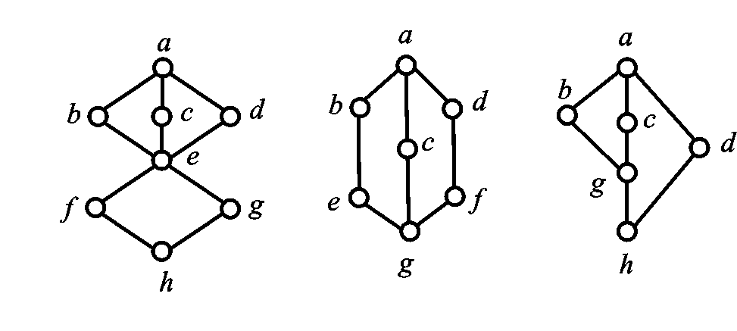
练习5
5．判别下述格L是否为分配格.
L₁ L₂ L₃
图13
L₁不是分配格, 因为它含有与钻石格同构的子格.
L₂和L₃不是分配格, 因为它们含有与五角格同构的子格.

Slide 51
练习6
6．针对下图，求出每个格的补元并说明它们是否为有补格
L₁ L₂ L₃
L₁中, a与h互为补元, 其他元素没补元.
L₂中, a与g互为补元. b的补元为c, d, f；c的补元为b, d, e, f；d的补元为b, c, e；e的补元为c, d, f；f的补元为b, c, e.
L₃中, a与h互为补元, b的补元为d；c的补元为d；d的补元为b, c, g；g的补元为d. L₂与L₃是有补格.
图12

Slide 52
练习7
7．对于以下各题给定的集合和运算判断它们是哪一类代数
系统（半群、独异点、群、环、域、格、布尔代数）, 并说
明理由.
(1) S₁ = {1, 1/2, 2, 1/3, 3, 1/4, 4}, ∗为普通乘法.
(2) S₂ = {a₁, a₂, ..., a_{n}}, ∀a_{i}, a_{j}∈S₂, a_{i}∘a_{j} = a_{i}, 这里的 n 为给定
正整数, n>1.
(3) S₃ = {0, 1},∗为普通乘法.
(4) S₄ = {1, 2, 3, 6}, ∀x,y∈S4, x∘y与x∗y分别表示 x 与 y 的最小公倍数和最大公约数.
(5) S₅ = {0, 1}, ∗为模2加法, ∘为模2乘法.

Slide 53
解答
(1) 不是代数系统, 因为乘法不封闭, 例如4∗4=16.
(2) 是半群但不是独异点, 因为∗运算满足结合律, 但是没有单
位元.
(3) 是独异点但不是群. 因为∗运算满足结合律, 单位元是1, 可
是0没有乘法逆元.
(4) 是格, 也是布尔代数. 因为这两个运算满足交换律和分配
律；求最小公倍数运算的单位元是1, 求最大公约数运算
的单位元是6, 满足同一律；两个运算满足补元律.
(5) 是域. 对于模 n 的环Z_{n}, 当n为素数时构成域.
解：

Slide 54
练习8
8. 设G为非0实数集R*关于普通乘法构成的代数系统，
判断下述函数是否为G的自同态？如果不是，说明理由.
如果是，判别它们是否为单同态、满同态、同构.
(1) f(x) = |x| +1
(2) f(x) = |x|
(3) f(x) = 0
(4) f(x) = 2

Slide 55
解答
解 (1) 不是同态, 因为 f(2×2)=f(4)=5, f(2)×f(2)=3×3=9
(2) 是同态，不是单同态，也不是满同态，因为 f(1)= f(−1), 且
ran f 中没有负数.
(3) 不是G 的自同态，因为 f 不是 G 到 G 的函数
(4) 不是G 的自同态，因为 f(2×2)=2, f(2)×f(2)=2×2=4
说明：判别或证明同态映射的方法
(1) 先判断（或证明）f 是G₁ 到 G₂的映射 f: G₁→G₂. 如果已
知 f: G₁→G₂，则这步判断可以省去.
(2) ∀x, y ∈G₁, 验证 f(xy) = f(x) f(y)
(3) 判断同态性质只需判断函数的单射、满射、双射性即可.

